Slide 1
胰腺癌术前预判
电信中英1901 赵天语

Slide 2
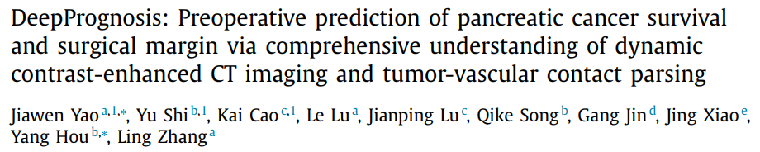
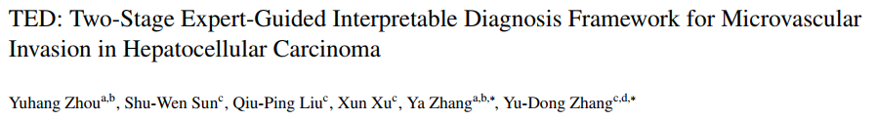
Paper
Deep Prognosis:
MIA 2021
TED:
MIA 2022

Slide 3
Deep Prognosis
论文背景：
阴性切除边缘的手术切除是 PDAC 患者潜在的治愈性治疗选择，治愈后长期生存的机会很高，对改善患者的预期寿命非常重要
目前还没有自动化的方法来充分利用对比度增强计算机断层扫描（contrast-enhanced computed tomography，CE-CT）成像来治疗 PDAC
当前主流方法：
手工放射学方法：对 ROI 进行手工分割，并从中提取数百个定量特征，用来描述肿瘤的几何、强度、纹理等特征。最后使用机器学习方法，以生成特定临床任务所需的成像特征 缺点：对可重复性和引入的人为偏见存在有效的担忧
深度学习方法：可以自动学习临床相关的放射图像和几何特征，避免了对人工干预 缺点：不能很好概括 PDAC 的预后，没有从胰腺及其周围的解剖学中得到重要的预测信息

Slide 4
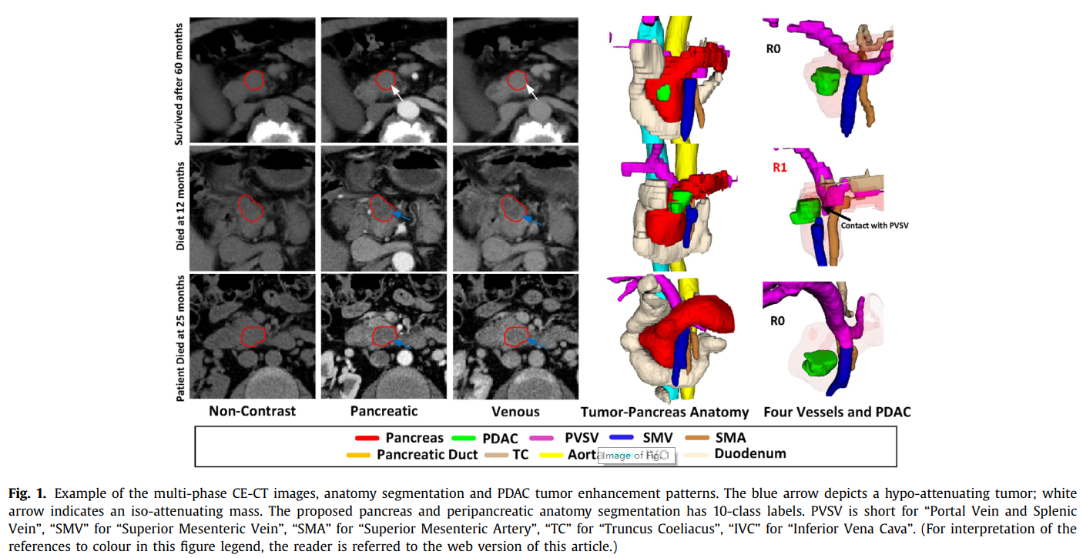
Deep Prognosis

Slide 5
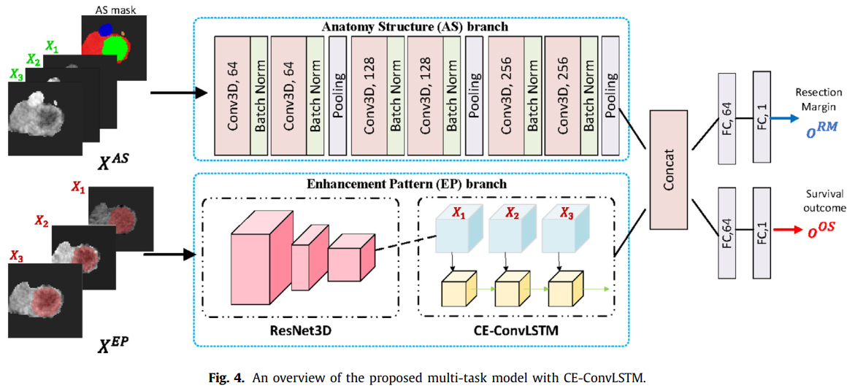
Deep Prognosis

Slide 6
Deep Prognosis
解剖结构分支（Anatomy Structure，AS）：
结构：3D-CNN 模型，六个卷积层，配备了 BN 和 ReLU，类似 3D 架构对肺癌有良好的预测性能
输入：三期的 CT 影像、肿瘤掩码、胰腺掩码、血管掩码的 concat
目的：尝试学习 CT 强度衰减变化和肿瘤与周围胰腺区域和血管之间的关系，这有助于将肿瘤分类为不同的切除状态

Slide 7
Deep Prognosis
增强模式分支（Enhancement Pattern，EP）：
结构：基于 ResNet3D 的对比度增强三维卷积 LSTM（CE-ConvLSTM）网络
采用 3D-ResNet18 作为编码器
采用 128 层 3x3x3 卷积核作为 LSTM 隐藏单元
输入：三期的 CT 影像和分别对应的肿瘤掩码
目的：将其三维空间结构投射到时域来模拟 4D 时空 CE-CT 序列，尝试捕捉不同阶段的肿瘤衰减模式

Slide 8
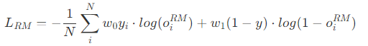
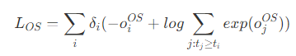
Deep Prognosis
预测结果：
结构：对两分支生成的特征图进行 concat，得到通道数 256 的新特征图，然后送入两个独立的全连接网络，产生切除边缘和生存率预测结果
监督：
使用 BCE 监督切除边缘：
使用负对数部分似然监督生存率：
切除边缘
o^{RM}
生存风险
o^{OS}

Slide 9
Deep Prognosis
PDAC 最终分期：
切除边缘阳性与不良的临床结果有关，故将预测分割边缘为 R1 病人分配到高风险组
用训练的中位数 m^{tr} 作为分界线来表示风险分期，高于中位数则分配到高风险组
如此在预测的基础上建立了一个癌症分期系统，用来评估个体患者的风险，并帮助指导个性化医疗的治疗决策
1
切除边缘
o^{RM}
最终分期
0
else
1
≥ m^{tr}
1
and
0
生存风险
o^{OS}
0

Slide 10
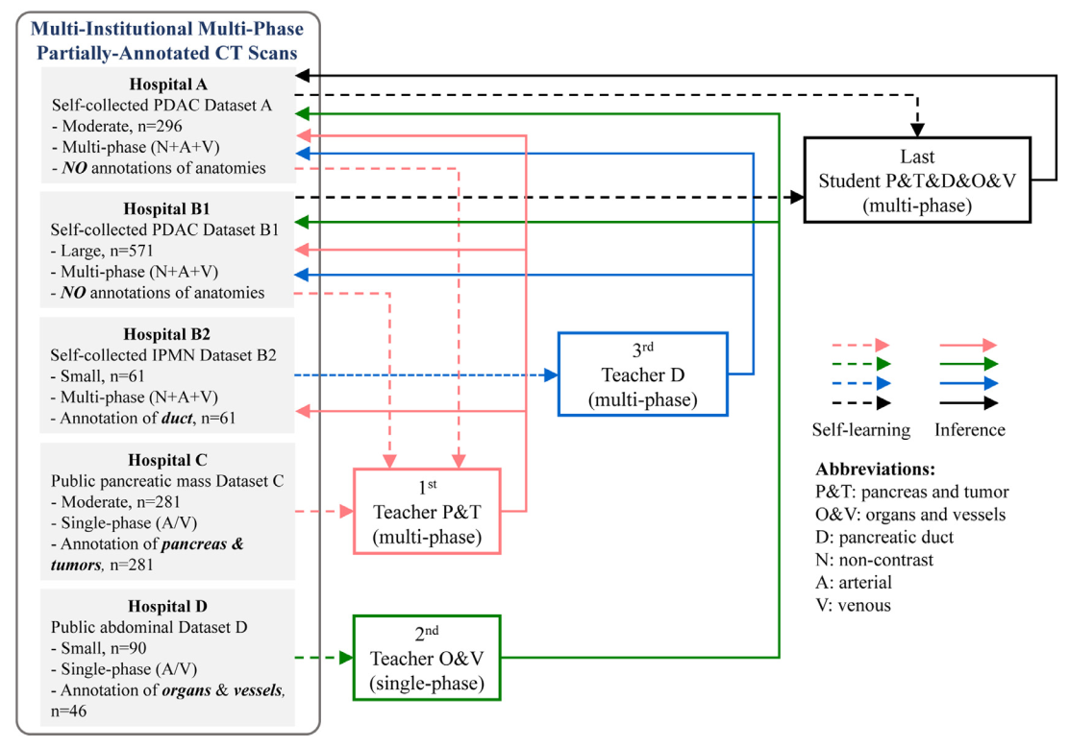
Deep Prognosis
输入掩码的生成：
肿瘤掩码
胰腺掩码
血管掩码

Slide 11
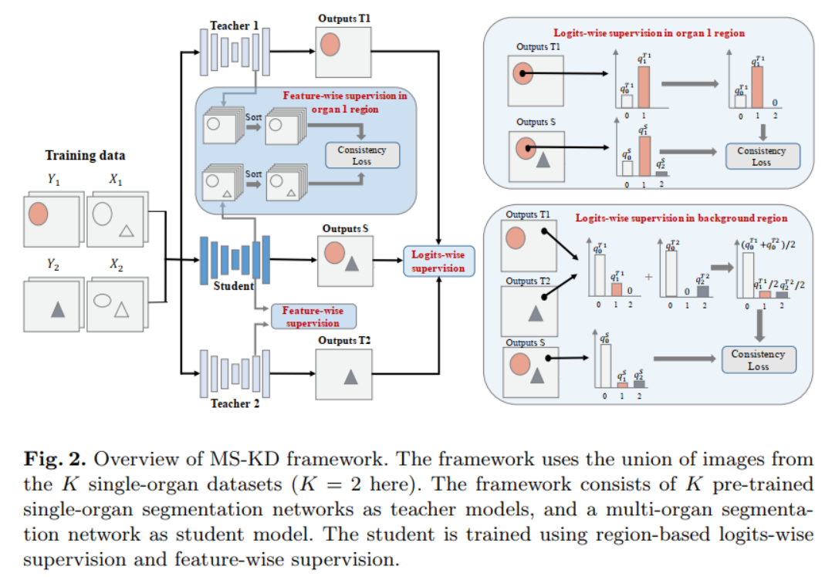

Slide 12
Deep Prognosis
输入掩码的生成：
肿瘤掩码
胰腺掩码
血管掩码

Slide 13
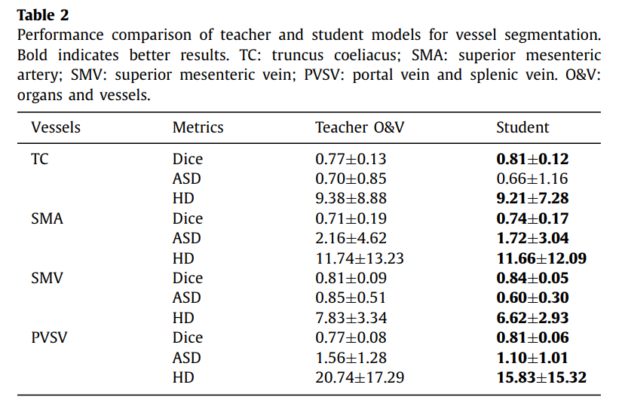
Deep Prognosis
教师-学生模型的有效性：
学生网络的预测性能往往超过教师网络

Slide 14
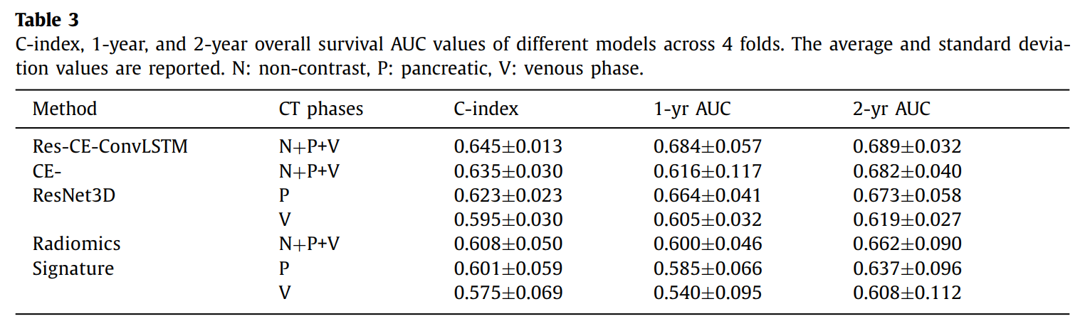
Deep Prognosis
多相成像方案的有效性：
胰腺期 CT 为观察胰腺和肿瘤提供了最佳的对比度
带有 CE-ConvLSTM 的 ResNet3D 与带有早期融合的 CE-ResNet3D 相比，性能进一步提高（0.645 vs 0.635）

Slide 15
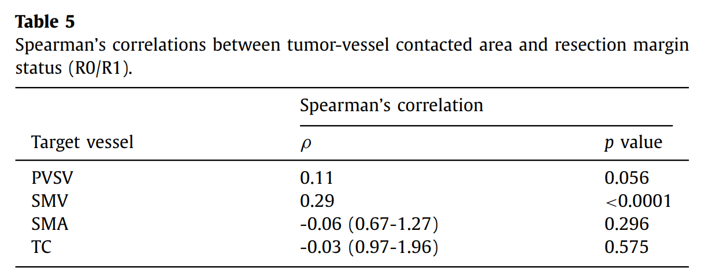
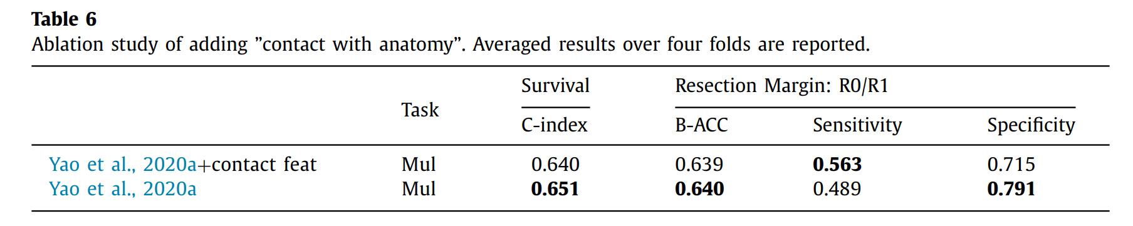
Deep Prognosis
考虑“血管接触”的有效性：
在模型中增加解剖学的知识可以明显提高模型灵敏度

Slide 16
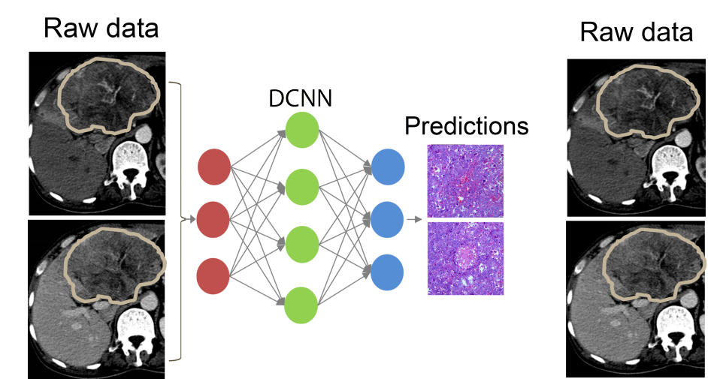
TED
论文背景：
目前对 MVI 的自动诊断方法采用黑盒神经网络来直接评估 CT 或 MRI 影像，但缺乏可解释性，这极大地阻碍了临床应用
本文探索将放射科医生诊断决策的关键因素，整合到机器学习过程中，以带来诊断结果的可解释性

Slide 17
TED
医学背景：
微血管侵犯（MVI）是肝细胞癌（HCC）手术治疗后的一个预后因素，也是肿瘤复发的独立危险因素
术前检测 MVI 对患者的预后和生存大有好处，但目前只能通过切除组织的组织学特征进行可靠的诊断，所以一个无创的工具来识别术前的 MVI 将是非常理想的
四类与 MVI 诊断相关的生物标志物：
囊性外观（CAP）：纤维囊或假囊，周边光滑高亮，完整的 CAP 可以阻碍 HCC 的传播，是有利的预后因素
病灶扩展结节（FEN）：囊外的肿瘤边界，反映了 HCC 的规则性和囊外延伸
肿瘤微血管（TMV）：肿瘤新生血管，血管过多是 HCC 重要的特征，是肿瘤侵袭性的原因
动脉瘤周增强（APTE）：肿瘤边缘外的斑块状或新月形或楔形密度增强，与 MVI 的高概率和不良临床结果有关

Slide 18
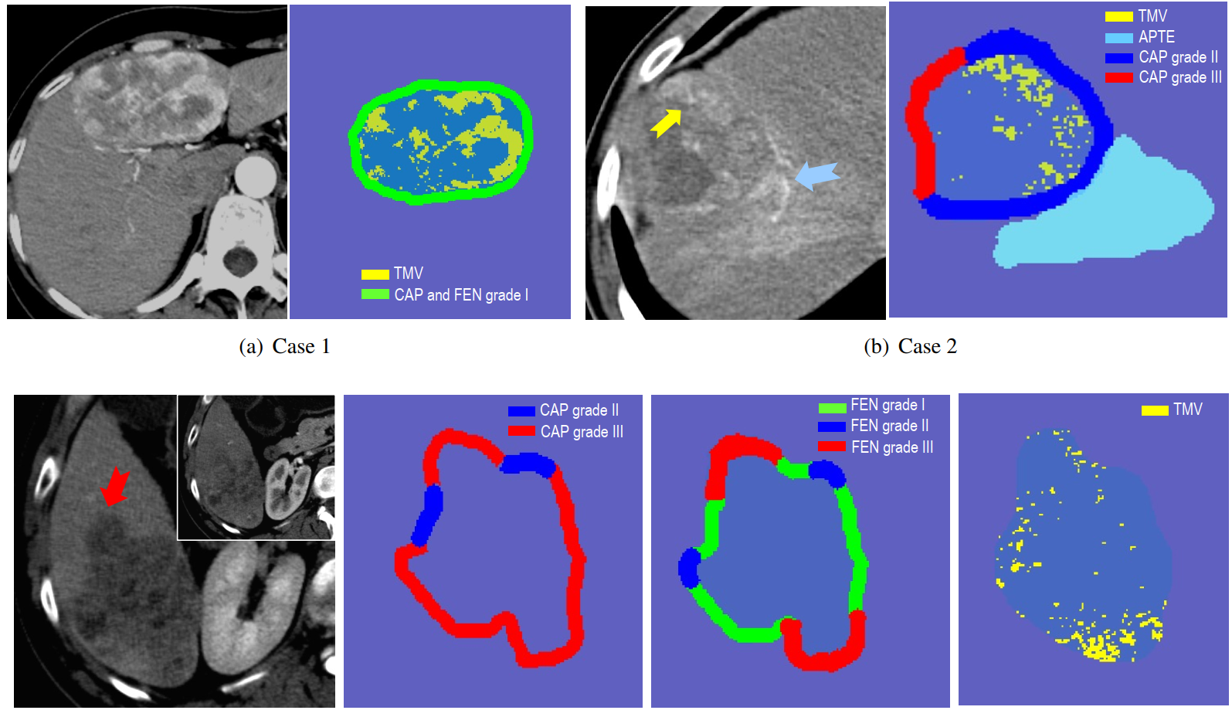
TED

Slide 19
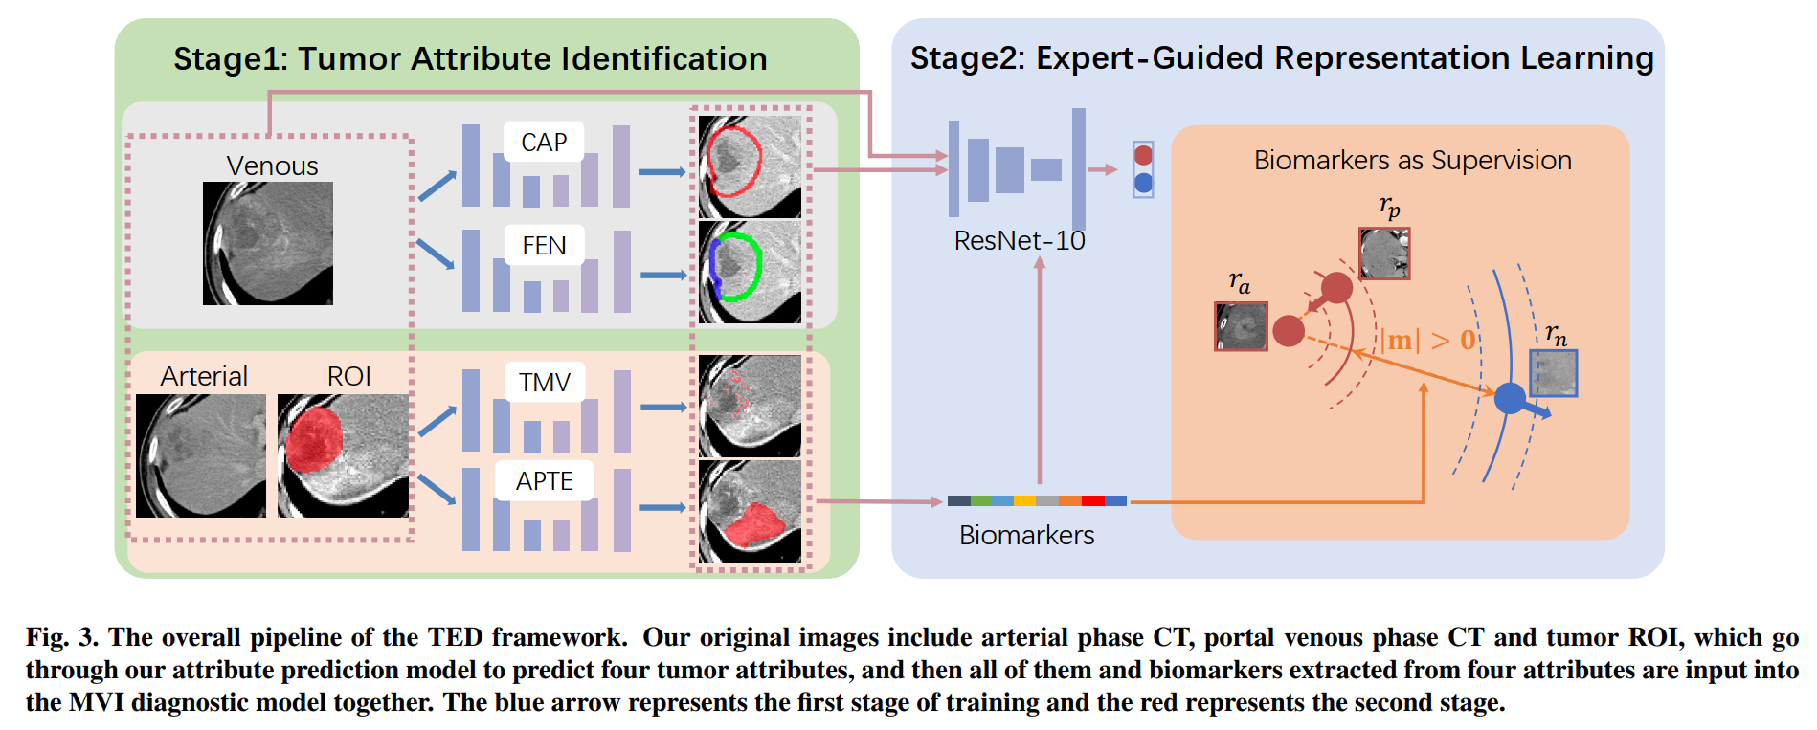
TED
网络框架——两阶段专家指导诊断（TED）框架：
第一阶段：预测 MVI 诊断的关键影像属性（四个生物标志物）
第二阶段：将这些属性作为注意力，指导 MVI 诊断网络的训练过程

Slide 20
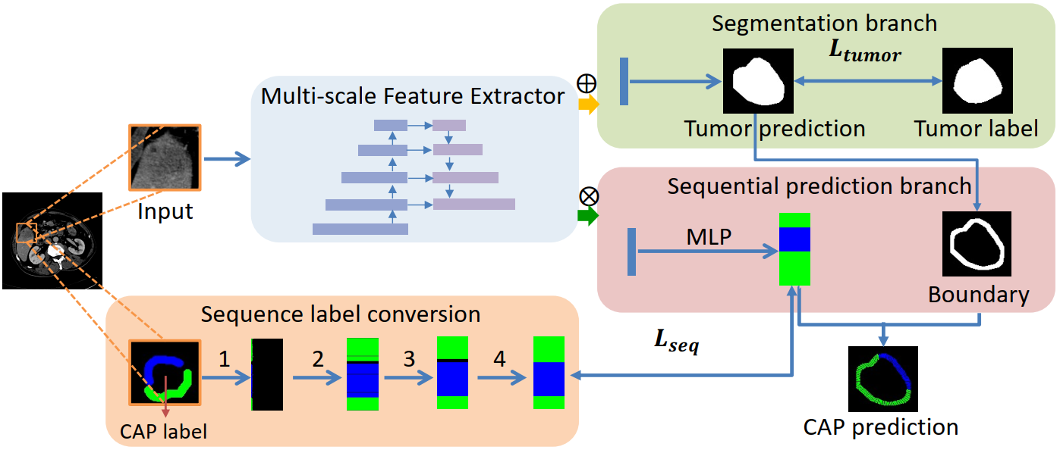
TED
第一阶段：CAP 和 FEN 都对应于肿瘤的边界语义，数量相同
结构：
特征提取器：特征金字塔网络（FPN），由 ResNet-50 编码器和 U-Net 解码器组成
序列标签转换：将边界信息按极坐标角度转换为定长的序列
分割分支：使用多尺度特征来预测肿瘤
序列预测分支：使用这些特征来预测序列形式的边界的具体语义
输入：静脉相图像和掩码

Slide 21
TED
第一阶段 —— CAP & FEN 分割分支：
将特征金字塔网络的各层输出相加作为分割结果（效果同 U-Net），与肿瘤的掩码计算残差进行监督训练
从预测的分割图中提取肿瘤边界，使用高斯模糊将边界展宽到标签宽度，供序列预测使用

Slide 22
TED
第一阶段 —— CAP & FEN 序列预测分支：
将肿瘤边界标签以肿瘤中心极坐标采样展开为定长序列，并按属性的不同赋予不同的值（CAP 和 FEN 有相应的等级标签 I/II/III）
将特征金字塔网络的各层输出 concat 后作全连接层形成序列，与标签展开的序列计算残差进行监督训练
将序列预测分支得到的序列和分割分支得到的肿瘤边界结合，得到边界分割预测

Slide 23
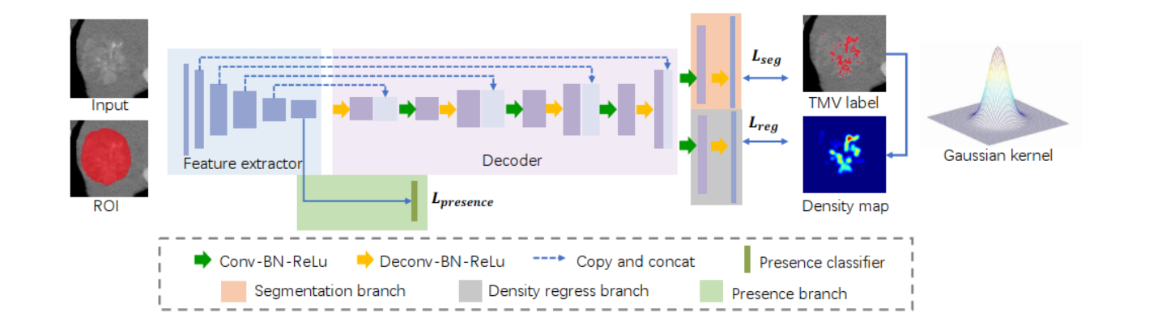
TED
第一阶段 —— TMV & APTE：
结构：
特征提取器：3D-UNet
TMV 的分割分支：分割特定生物特征位置
估计 TMV 密度的回归分支：预测生物特征的密度分布
预测 TMV 存在的分类分支：预测生物特征的存在与否（仅是非判断二分类）
输入：动脉相图像和掩码、ROI（TMV 仅在于肿瘤内部，故迫使模型专注于肿瘤区域）

Slide 24
TED
第一阶段 —— TMV & APTE：
分割分支：将 3D-Unet 的输出通过卷积层整理为分割预测，用分割标签进行监督
密度回归分支：将 3D-Unet 的输出通过卷积层整理为密度预测，把分割标签高斯模糊为密度图，以此对密度预测进行监督
存在分类分支：用编码器的输出通过全连接层，输出区域内是否出现指定生物特征，并统计标签的 ROI 内是否存在该特征，进行监督训练

Slide 25
TED
第二阶段：
TED 第一阶段的预测属性代表了 MVI 诊断的重要线索
TED 第二阶段用两种方式利用预测：
将第一阶段的预测的语义掩码与原始 CT 进行一起输入，以作为一种注意力形式
将第一阶段的预测总结为一组反映相应属性的某些统计数据的生物标志物，并通过一个变体三重损失监督训练，采用这些生物标志物作为补充的弱监督

Slide 26
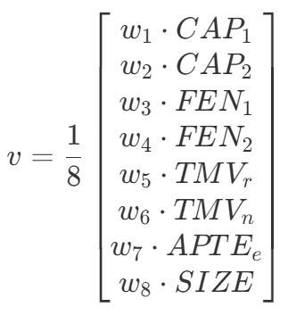
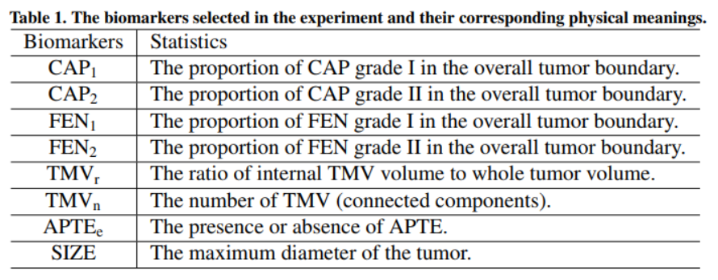
TED
第二阶段 —— 生成生物标志物：
由第一阶段生成的四个生物特征编码为八个生物标志物
将八个生物标志物以与 MVI 之间的 Pearson 相关系数拼成生物标志物向量

Slide 27
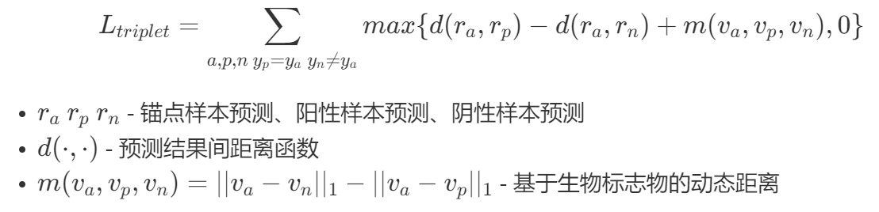
TED
第二阶段 —— 使用变体三重损失监督：
核心思想：最小化同类别中的最大距离，最大化异类别中的最小距离，从而拉近相似的样本对，推开不相似的样本
具体做法：
遍历获取锚点、阳性、阴性三个样本
锚点-阳性距离越小，锚点-阴性距离越大，则损失函数越小
距离由预测结果距离和生物学标志向量距离共同计算得来

Slide 28
TED
MVI 诊断网络：
MVI 诊断网络由数据预处理、 ResNet-10 backbone 和 MLP 分类器组成
网络输入：静脉 CT、动脉 CT、肿瘤 ROI
网络输出：诊断结果

Slide 29
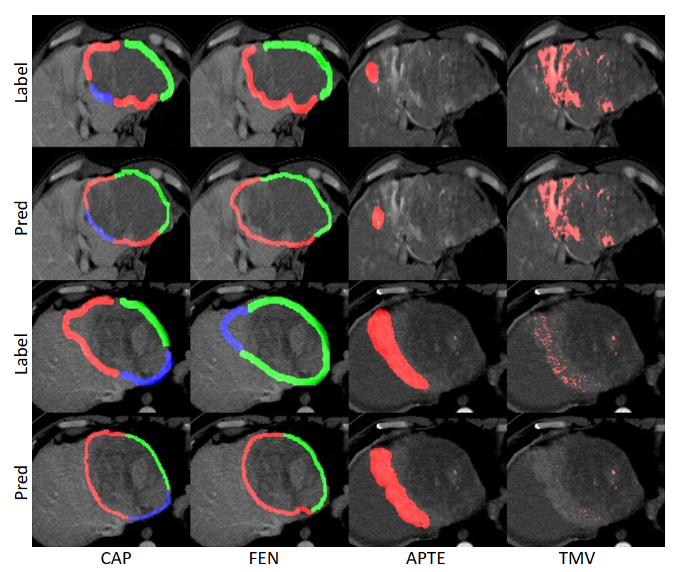
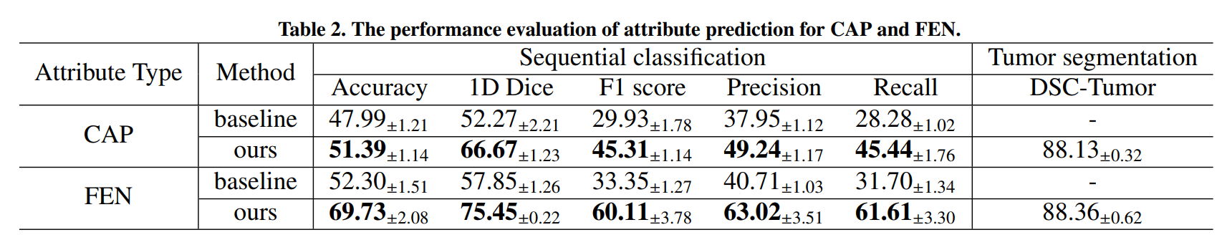
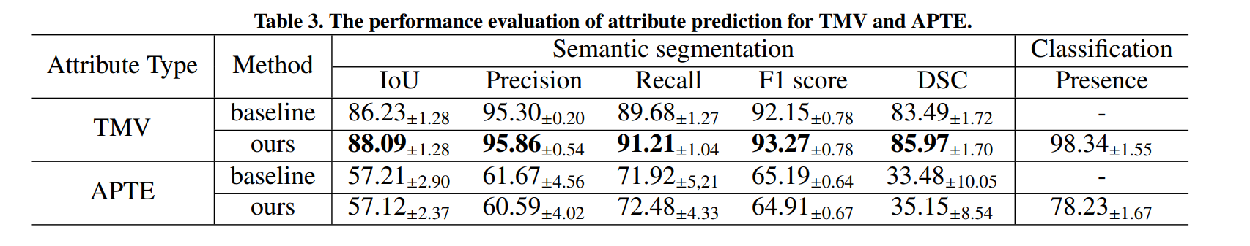
TED
生物特征分割有效性分析：

Slide 30
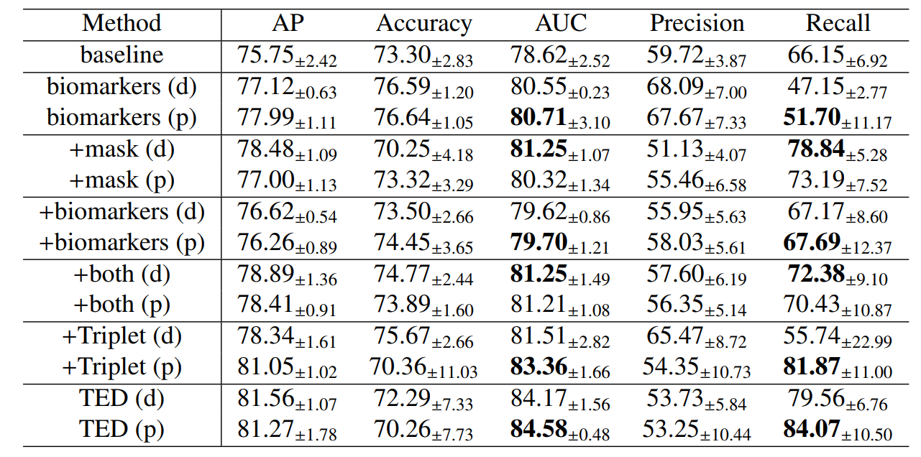
TED
生物学标志作用的消融实验：
d – 直接使用医生提供的生物学特征属性
p – 使用第一阶段的预测网络提供的生物学特征属性

Slide 31
Plan

